Slide 1
万方趣学之旅——知识服务平台应用解析

Slide 4
学术研究过程中的烦恼
刚开始新的学习领域：比较迷茫，不知道该阅读哪些文献，才能快速学习领域知识，把握领域的发展现状。
1
怎样找到研究领域的热门方向、研究前沿？领域整体的发展态势是怎样的？有哪些新兴的研究主题？交叉学科中有哪些新的生长点？
2
确定研究主题后，想了解研究课题是否新颖？学科渗透性怎么样？如何进一步拓展研究方向？
3

Slide 5
使用场景
大学生、硕士研究生：期刊论文选题、毕业论文开题
博士生/导师/学科带头人：基金项目申报选题、精准深层次的知识挖掘
科研管理人员：了解学科发展动向，制定学科计划
学科馆员：做学科发展报告
编辑：出版物选题策划
…

Slide 6
1
论文选题的基本原则
2
经典案例与工具推荐

Slide 7
论文选题的基本原则
专业性原则
价值性原则
可实现原则
创新性原则

Slide 8
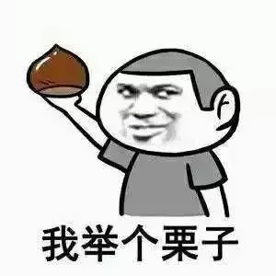
论文选题的基本原则
专业性原则
选择与本专业相关的题目进行研究，避免与专业完全不搭边的选题。
我的论文题目是：“零氪党如何入坑王者荣耀。”
经济学？
社会学？
手机游戏的营销策略分析 ——以游戏《王者荣耀》为例
举 个 栗 子

Slide 9
论文选题的基本原则
价值性原则
确保自己的研究是有价值的，要能解决实际问题。
论文题目是：“鲁班七号二技能必中的意义及技巧分享。”
解决了哪些实际问题？
玩家心理？
玩家行为？
基于心理学角度的增加游戏粘性的方法研究——以游戏《王者荣耀》为例
又 是 我

Slide 10
论文选题的基本原则
可实现原则
保证所有题目是在有限时间内能够完成的题目。
创新性原则
要做别人没有做过的工作，不能照搬照抄他人研究。
题目：“后羿4级后穿越到绝地求生中，能否吃鸡？”
穿越无法实现
游戏内容借鉴？
运营方式借鉴？
浅谈《王者荣耀》手游的营销策略与借鉴
我 又 来 了

Slide 11
如何选题？
（一）、回溯学术脉络——了解研究随时间的演化关系，与学科领域整体发展趋势；
（二）、追踪研究前沿——评测已定选题的新颖性有多少同行在研究；
（三）、拓展研究边界——从学科渗透、交叉地带寻找新的课题；
（四）、发掘新兴主题——处于快速成长阶段未来可能成为热点的主题；
（五）、新颖性评测——掌握学科领域中较先进，具有研究价值的选题方向；
（六）、选题拓展（灵感池）——发现关联研究点，进一步细化或拓展选题方向。
（一）、选题的依据是什么？——选题的意义和政策背景。
（二）、为什么选择这个领域进行研究？——该选题领域还存在哪些问题。
（三）、选题的主观因素是什么？——个人的兴趣爱好和擅长什么。
（四）、选题的解决方案？——有什么新的方法和思路，对旧方法如何做改进。
（五）、选题的现状？——前沿发展方向，主流领域研究是否饱和。
（六）、选题的意义？——理论意义和实践意义。

Slide 12
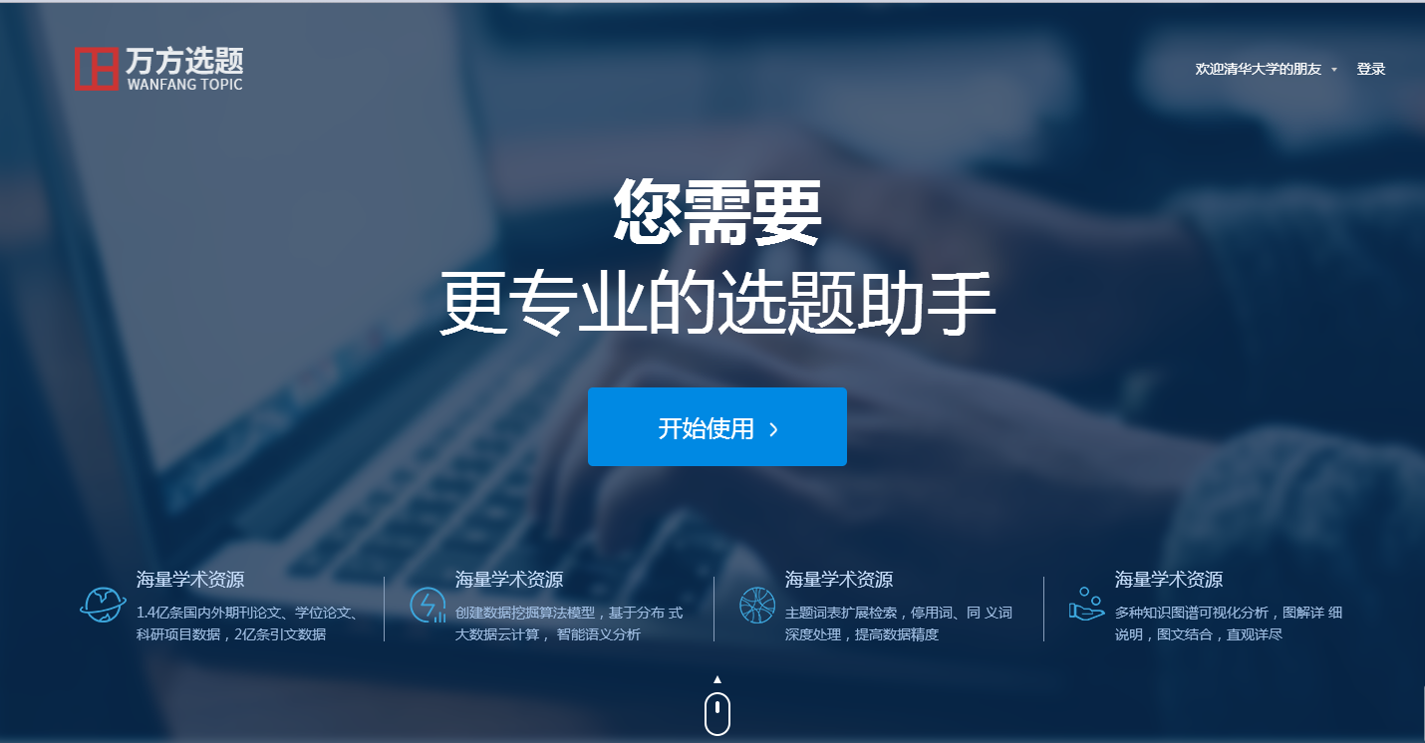
经典案例与工具推荐
万方选题——为高校老师、学生及具有科研选题需求的科研人员提供高价值选题发现、已定选题新颖性评测、高质量论文推荐等选题支撑服务，切实解决选题过程中的痛点问题。
topic.wanfangdata.com.cn

Slide 13
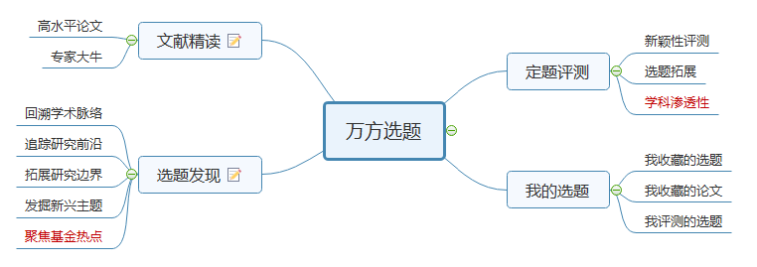
功能结构
学科渗透

Slide 14
1.精读：站在巨人肩膀上做科研
刚进入新的学科领域，如何快速理解领域发展情况？
读最新
了解学科领域最新研究进展
读综述
整体把握学科领域的发展脉络
文献精读
读经典
通过阅读经典，掌握学科领域研究要点
读大牛
阅读大牛文献，跟踪他们的学术动态，预测未来方向

Slide 15
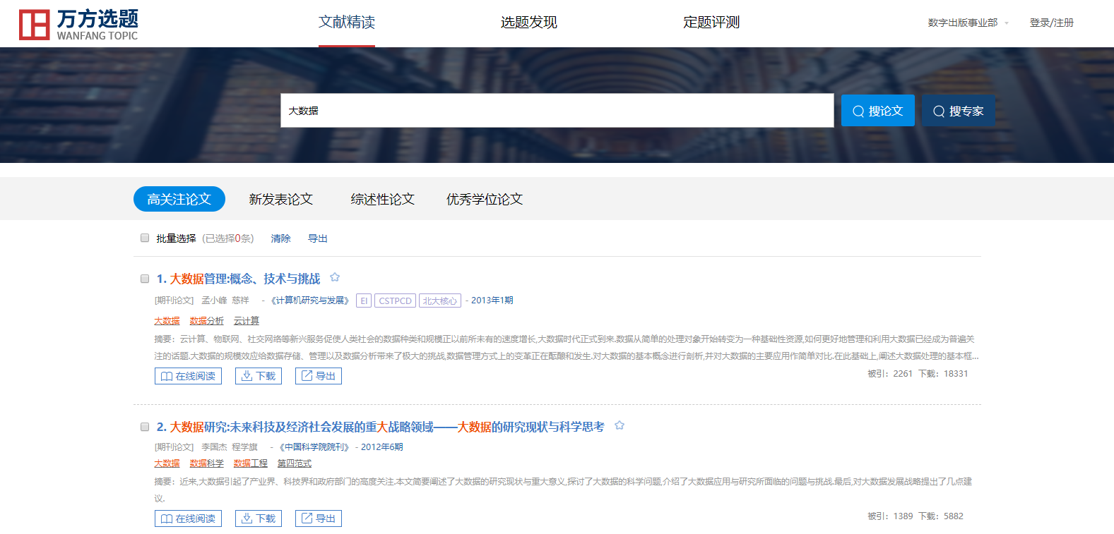

Slide 16
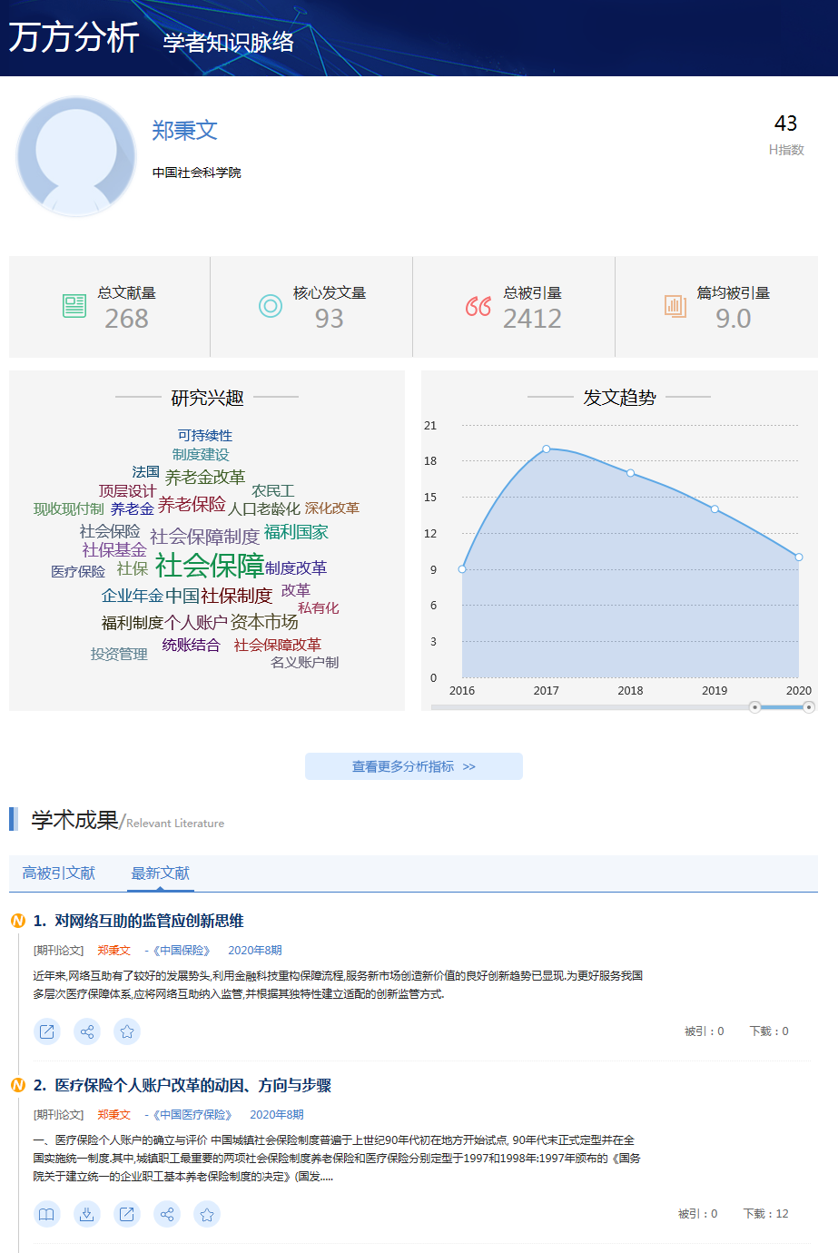
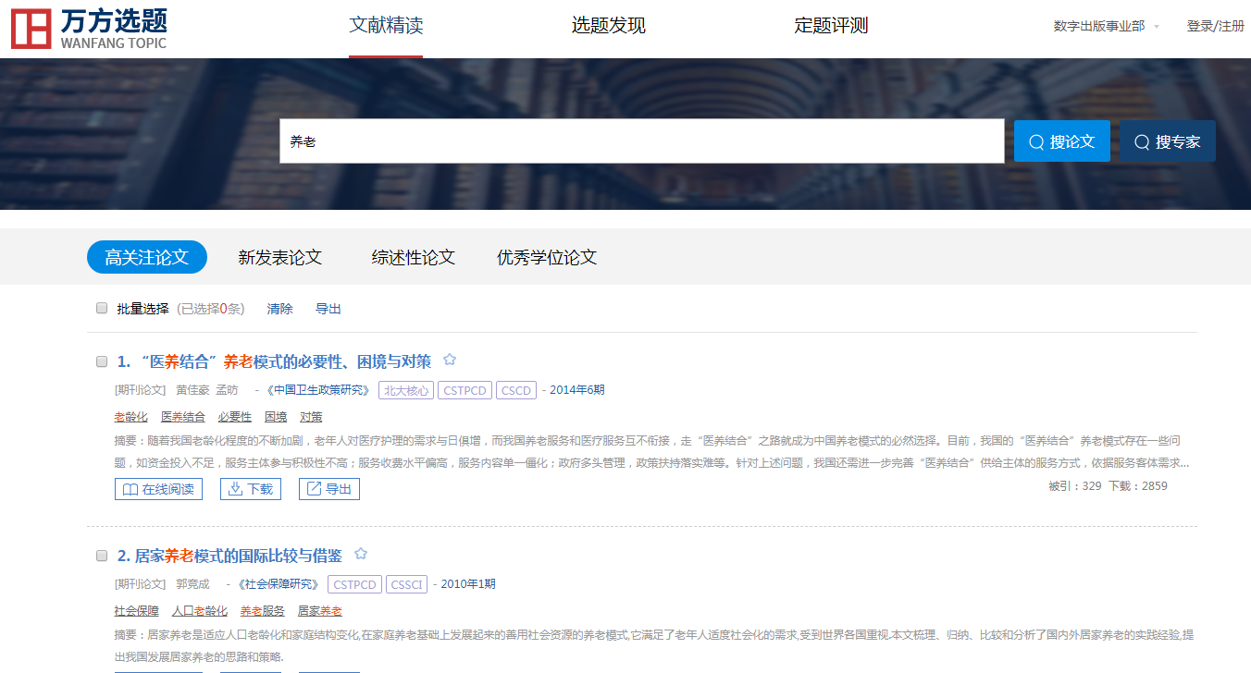
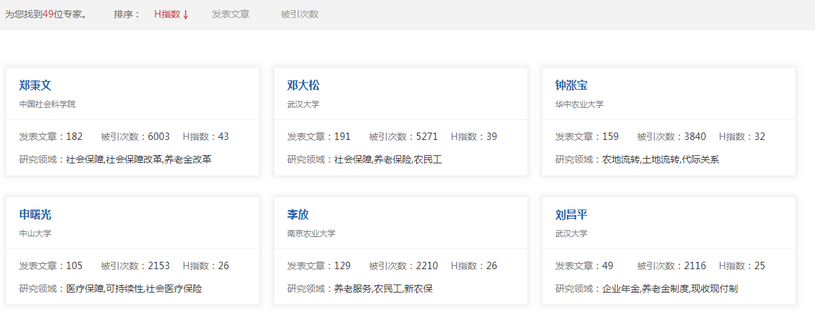

Slide 17
经典案例与工具推荐
⬇重点总结：
文献精读模块中的文献，是根据情报计量学中的重要指标进行遴选的。遴选标准包括：
优选所刊载期刊是核心
论文的被引频次（反映学术影响力）排名靠前
论文的下载量（反映用户关注度）排名靠前
作者所在单位是双一流高校
作者H指数排名靠前
论文的发表时间限制
其他

Slide 18
2.选题：寻找高价值选题方向
还没确定选题，如何发现高价值的选题方向？
回溯学术脉络
了解研究热点随时间的演化关系，及学科领域整体发展趋势
.
1
4
拓展研究边界
从学科渗透、交叉“地带”寻找新的课题
选题发现
追踪研究前沿
及时掌握学科领域中最先进、最具研究价值的选题方向
发掘新兴主题
学科领域中重要的处于快速成长阶段、未来可能成为热点的主题
2
3

Slide 19
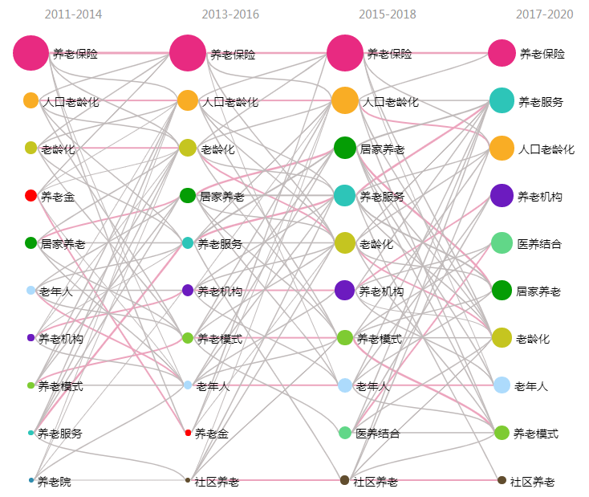
（1）寻脉络
想对所研领域的发展历程建立全局理解
——回溯学术脉络
算法：基于相同时间窗内的文献重叠计算
气泡代表某一年分区间内热点研究主题，不同颜色代表不同主题，从左到右分别表示学术脉络知识图谱的不同时期，气泡面积与研究主题相关论文数成正比，气泡之间的连线代表主题之间的演化关系，线条粗细和主题之间的关联度成正比。
点击气泡，可查看对应主题相关高水平论文。

Slide 20
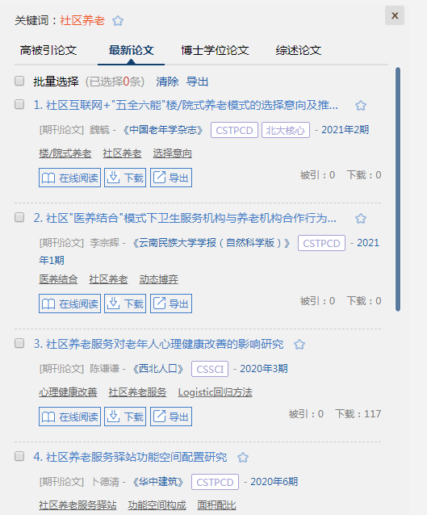
（1）寻脉络
想对所研领域的发展历程建立全局理解
——回溯学术脉络
算法：基于相同时间窗内的文献重叠计算
气泡代表某一年分区间内热点研究主题，不同颜色代表不同主题，从左到右分别表示学术脉络知识图谱的不同时期，气泡面积与研究主题相关论文数成正比，气泡之间的连线代表主题之间的演化关系，线条粗细和主题之间的关联度成正比。
点击气泡，可查看对应主题相关高水平论文。

Slide 21
经典案例与工具推荐
⬇重点总结：
回溯学术脉络知识图谱中，如果从左到右四个时期内，关键词的气泡依次增大，说明该主题的研究量是逐渐增多的，呈现愈来愈热的趋势。

Slide 22
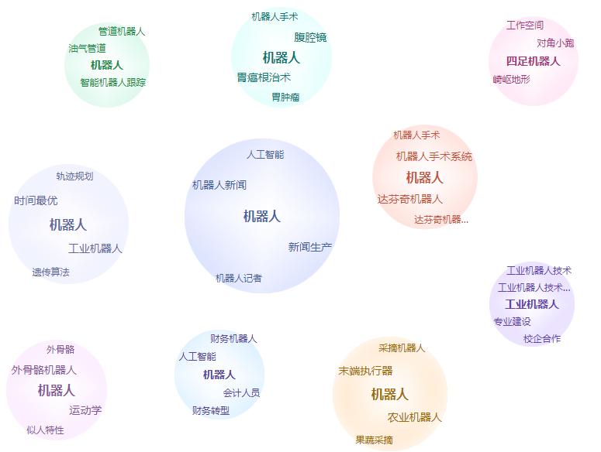
（2）找前沿
机器人领域研究前沿
想站在科学研究的最前沿发现突破型课题：
——追踪研究前沿
算法：基于文献多维共引聚类，得到学科领域研究前沿。
图中，每个前沿主题由一个气泡内的一组关键词来表达。例如：“机器人 农业机器人 采摘机器人 果蔬采摘 末端执行器”五个关键词共同表达一个前沿主题：果蔬采摘农业机器人的相关研究。
点击气泡，可以查看前沿主题相关的前沿文献。

Slide 23
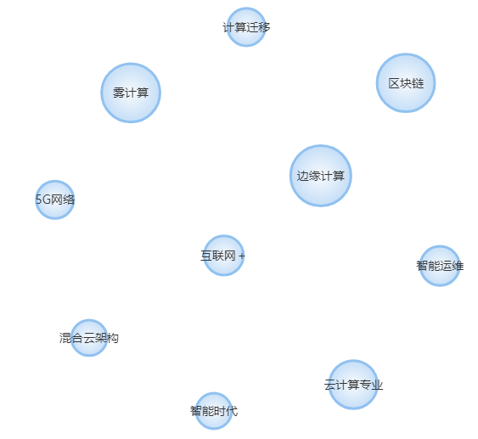
（3）寻新兴
机器人领域新兴主题-2020年
想发现增长迅速、最有发展潜力的主题：
——发掘新兴主题
算法：突增词监测
通过寻找学科领域中短时间内快速增长、突增的主题，来确定新兴主题。
点击气泡，可以查看新兴主题对应文献。

Slide 24
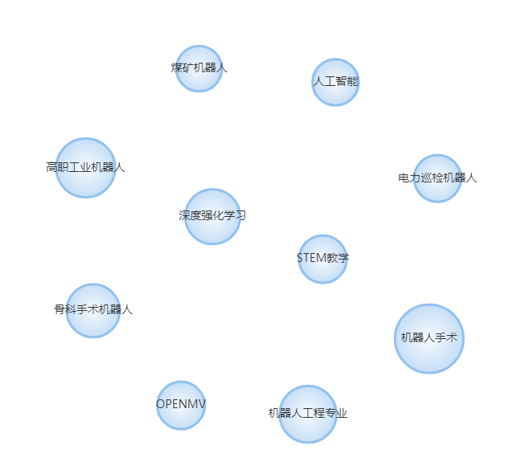
（3）寻新兴
机器人领域新兴主题-2021年
机器人领域新兴主题-2020年

Slide 25
经典案例与工具推荐
⬇重点总结：
新兴主题是近两年增长率突增，处理快速成长阶段，预测未来可能为成为热点的潜力研究主题。关注新兴主题，有利于发现具有先进性和新颖性的课题。

Slide 26
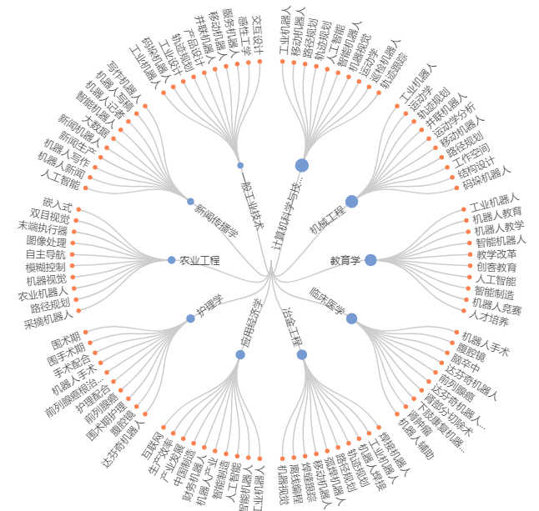
（4）跨学科
“机器人”领域渗透的学科
想从学科的交叉地带发现新的研究领域：
——拓展研究边界
算法：基于学科之间的引用关系，来寻找学科的交叉学科及衍生主题。
图解：蓝色点代表与“机器人”领域渗透的学科，红色点是相关研究主题。可以看出，“机器人”领域渗透到计算机、机械工程、教育学、临床医学、冶金工程、经济学、新闻学等学科，并衍生出新的研究课题。
点击交叉学科，可以查看相关文献。

Slide 27
经典案例与工具推荐
⬇重点总结：
选题发现主要从四个维度发现高价值选题：
回溯学术脉络，把握热点方向
追踪研究前沿，发现重点课题
拓展研究边界，寻找交叉空白
发掘新兴主题，预研未来热点

Slide 28
3.定题：准确评测选题价值
已经确定选题，如何评测选题价值？
新颖性评测
评测已定选题的新颖性、有多少同行在研究
选题拓展
对选题的关联主题进行分析，有助于发现相关的研究热点，进一步细化或扩展选题方向。
学科渗透
对选题的学科渗透性进行评测，从选题多学科融合的角度评测新颖性

Slide 29
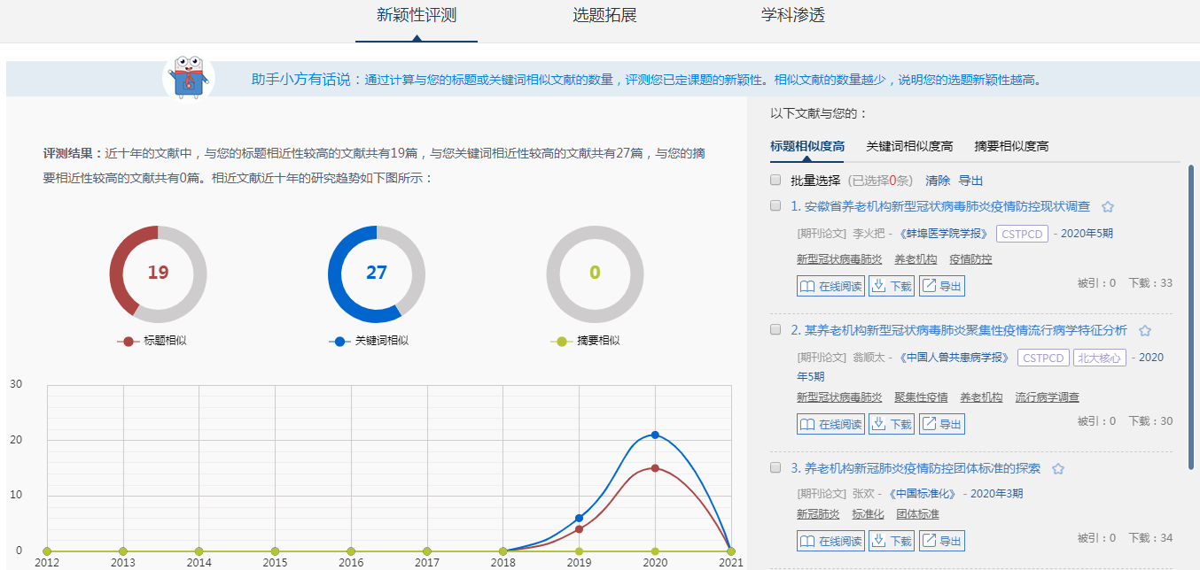
新颖性评测
算法：基于正交软聚类倒排算法，计算用户所选课题与万方库中文献课题的相似度，来评测用户选题的新颖性。

Slide 30
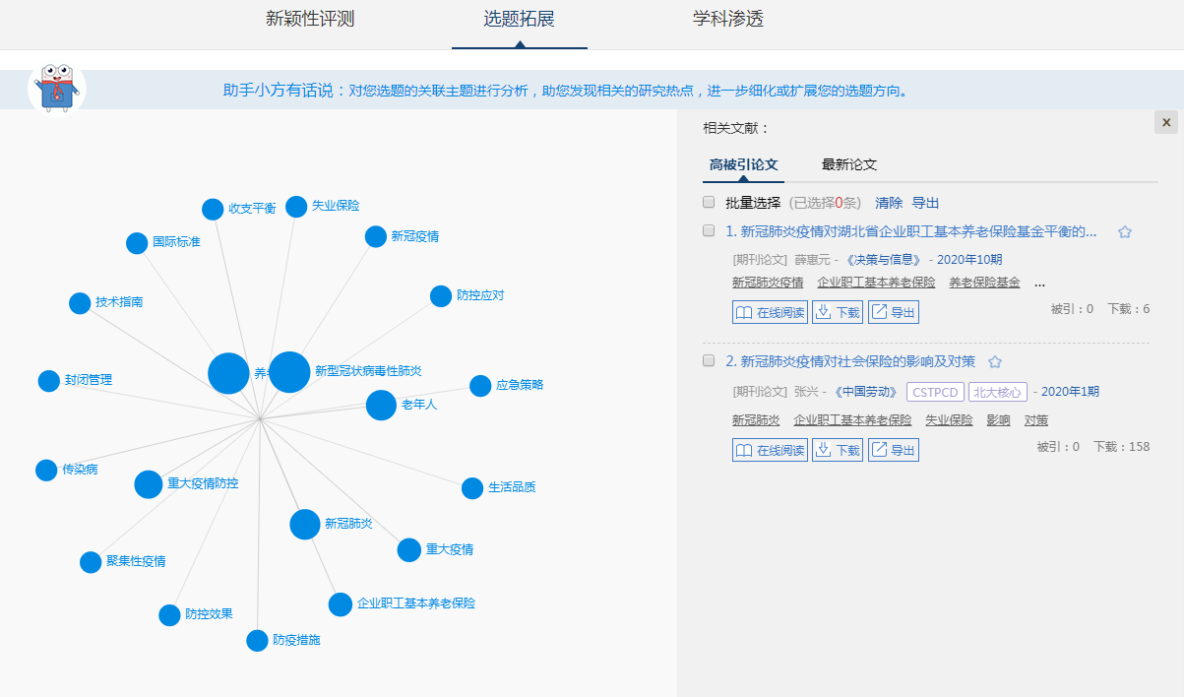
选题拓展

Slide 31
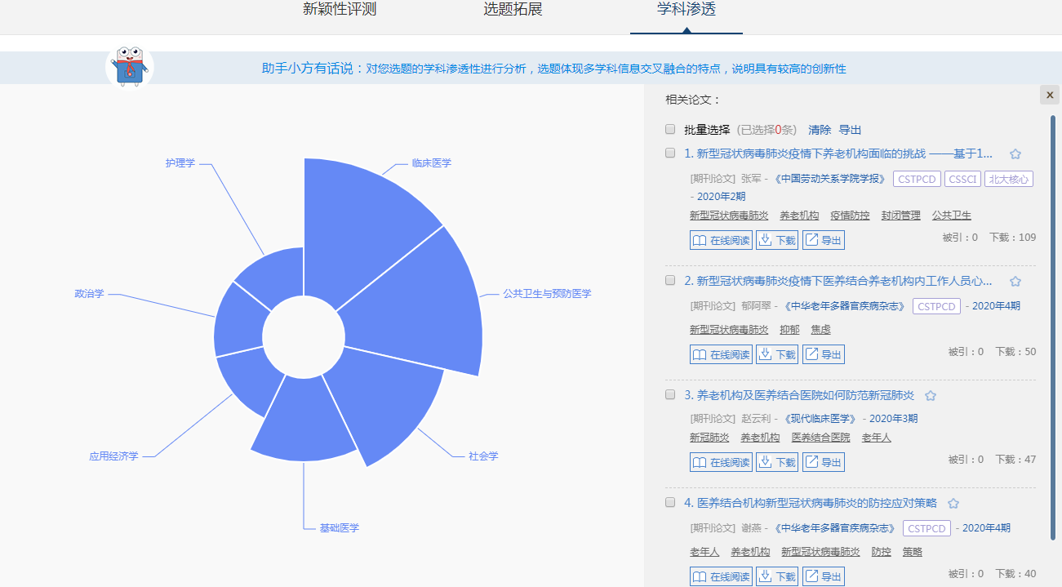
学科渗透

Slide 32
经典案例与工具推荐
⬇重点总结：
如果已经确定选题方向，可以使用定题评测三大功能功能：
新颖性评测：通过相似文献评测算法，评测已定选题的新颖性，相似的文献越多，说明新颖性越小，还可以查看相似文献发展趋势。
选题拓展：进行头脑风暴，发现关联的研究点，进一步细化或扩展选题方向。
学科渗透：对相似文献的学科渗透性进行分析，有助于了解选题已经应用到哪些学科。

Slide 33
文献的检索与筛选

Slide 34
1
文献的检索与筛选
2
如何阅读文献
3
结合案例对文献做分析

Slide 35
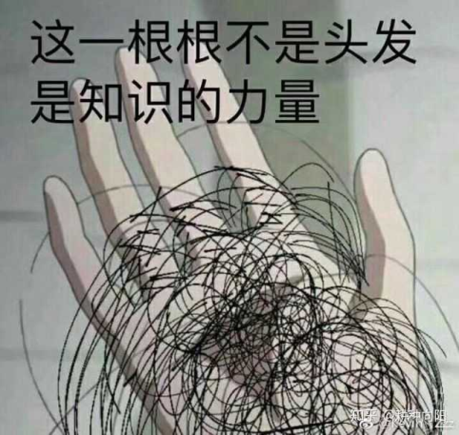
文献的检索与筛选
你学到的：
检索文献的样子
你以为的：
检索文献的样子
还是秃了啊！喂！！！
你的：
检索文献的样子
经过今天的学习

Slide 36
文献的检索与筛选
文献检索
文献检索的方式大致上分为两种：
1、有目标文献：
2、没有目标文献：
有目标文献
没有目标文献
别总想着自己失去了什么，
先想想自己还有什么！
利用标题检索
利用关键词检索
利用“DOI、期刊名/卷期号、作者名、作者单位”等关键信息，定位目标文献。
利用DOI检索
利用自己的选题，截取关键词，利用关键词海选文献。
利用期刊名检索

Slide 37
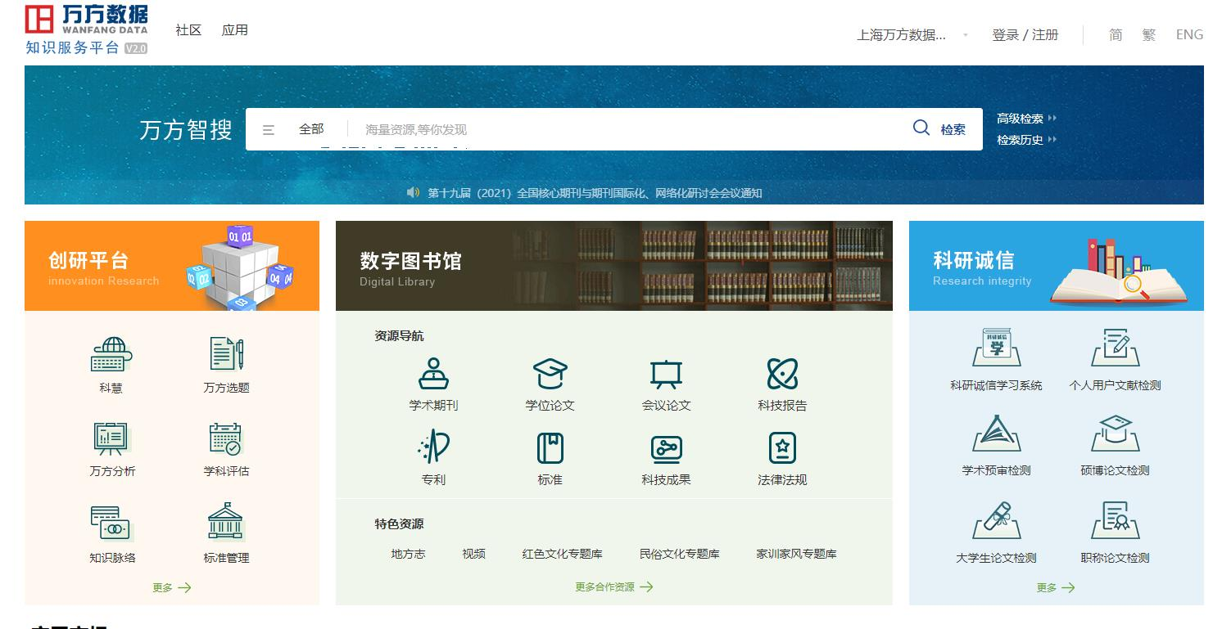
推荐数据库
找文献首选：学校的图书馆
数据库首选：万方数据
推荐理由：
1、一站式体验，省去查找外文数据库的时间；
2、人性化、专业化的高级检索功能。

Slide 38
高级检索的实操
我喜欢刷抖音，我想写一篇“短视频”相关的论文，如何查找文献。
短视频
抖音
新媒体
人工智能
举 个 栗 子
关键词：抖音
题名：短视频
关键词：新媒体
关键词：人工智能

Slide 39
高级检索的实操
学长为我推荐了：《后人类时代人工智能体的价值观何以可能》
DOI：10.14137/j.cnki.issn1003-5281.2021.01.008
关键词：后人类时代 人工智能 价值观 逻辑进路；
举 个 栗 子
刊名：内蒙古社会科学；卷期号：2021年第42卷第1期；
作者：包彦征 邓辉文

Slide 40
如何阅读与筛选文献
经过定向检索与海量检索，现在我们已经有了十几篇甚至几十篇文献，接下来是不是就要大干一场，认真拜读所有文献，然后开始写论文了呢？
不要做无目的的精读
读文献三件大事
勤记笔记
保留出处

Slide 41
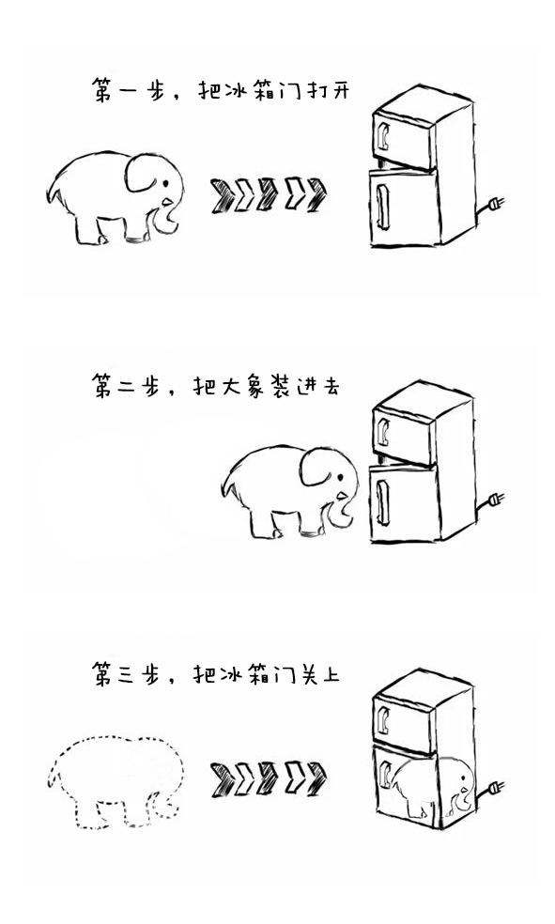
如何阅读与筛选文献
把大象装冰箱总共分几步？
筛选文献总共分几步？
下一个
第一步：读标题
抬走！
不相关
相关
第二步：看关键词
不相关
相关
第三步：读摘要
不相关
相关
淦文献！
一个能打的都没有

Slide 42
如何阅读与筛选文献
阅读文献总共分几步？
！
！
没想到啊……
在座的各位都是辣鸡
请在一天之内，看完30篇文献

Slide 43
如何阅读与筛选文献
读文献总共分几步？
一.读摘要
二.读结论
三.读绪论
四.读表儿
五.读讨论
六.读方法
https://d.wanfangdata.com.cn/thesis/ChJUaGVzaXNOZXdTMjAyMTAzMDISCFkzNTc0NTcyGgg1cHAzNnNnYw%3D%3D
实操案例：

Slide 44
如何阅读与筛选文献
关于记笔记
Endnote
https://endnote.com/downloads
专业工具推荐
https://www.mendeley.com/
download-desktop-new/
Mendeley
论文笔记
出处 | 摘要+结论+绪论+表儿+结语+方法 | 自己的想法
列表法

Slide 45
练习题
1、《哪吒之魔童降世》中的哪些角色创作原型来自三星堆？
A. 猪
B. 结界兽
C. 申公豹
D. 太乙真人
答案：B

Slide 46
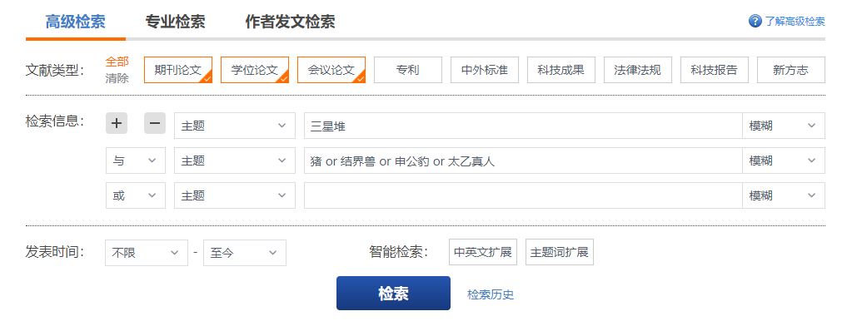
练习题
⬇重点总结：
布尔运算：AND（与）：同时包含 NOT（非）：不包含 OR（或）：包含其一

Slide 47
练习题
2、流量明星亦称流量艺人，特指那些深受欢迎、粉丝众多明星，下列为流量明星相关主题词的是？
A. 综艺节目
B. 粉丝经济
C. Z世代粉丝
D. 电影排行榜
答案：A B C

Slide 48
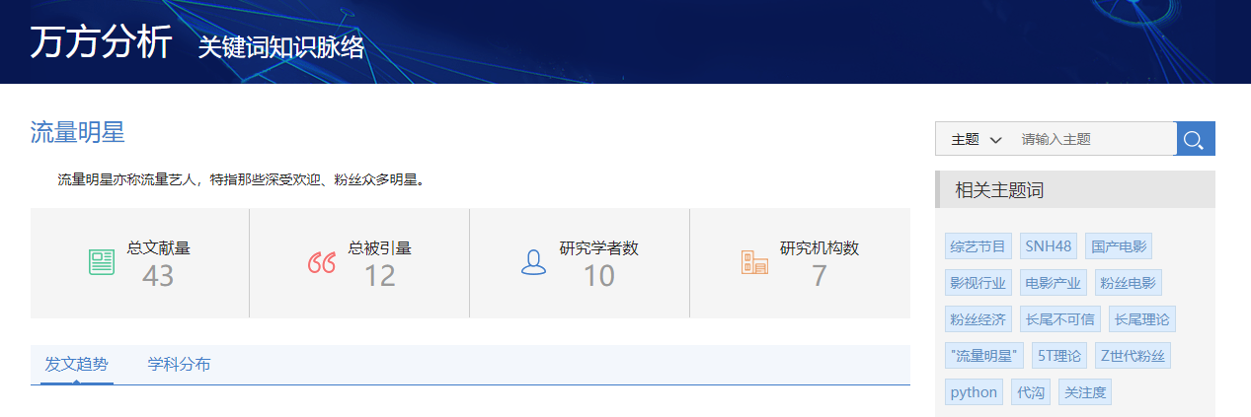
练习题
⬇重点总结：
关键词知识脉络：关键词含义、统计指标、发文趋势、学科分布、相关主题词等多维度分析

Slide 49
练习题
3、最新一篇发表在核心期刊上的，提到“神奇女侠”的期刊论文作者是？
A. 肖雨笛 欧阳常林
B. 蔡宇学
C. 王森林
D. 张成文 邓俊
答案：A

Slide 50
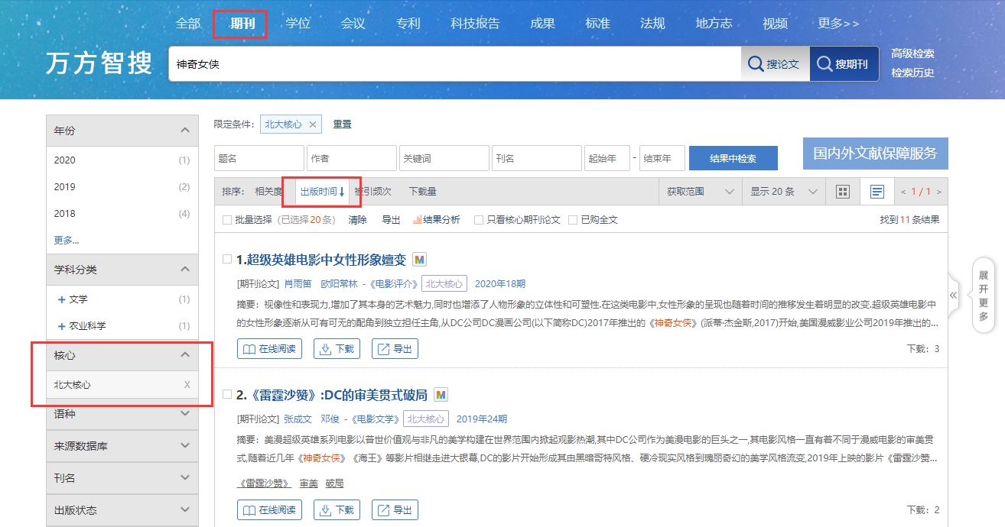
练习题
⬇重点总结：
灵活运用检索结果的聚类和排序，快速找到目标文献。

Slide 51
互动问答
Q1：
（多选题）论文选题的基础原则是什么？
A.专业性原则； B.价值性原则； C.拓展性原则；
D.可实现原则； E.创新性原则； F.回溯性原则。
Q2：
（单选题）选题时，要提前准备几个问题的答案：
A.2个 B.4个 C.6个 D.8个
Q3：
（多选题）如何进入万方选题：
A.登录topic.wanfangdata.com.cn B.登录xuanti.wanfangdata.com.cn
C.登录www.wanfangdata.com.cn D.登录check.wanfangdata.com.cn

Slide 52
互动问答
Q1：
（多选题）从哪里可以获取到文献？
A.学校图书馆； B.万方数据知识服务平台；
C.找导师要； D.找学长要。
Q2：
（单选题）筛选文献总共分几步？
A.1步 B.2步 C.3步 D.4步
Q3：
（单选题）阅读文献总共分几步？说出其中一步是什么？
A.2步 B.4步 C.6步 D.8步
读摘要、读结论、读绪论、读表儿、读讨论、读方法

Slide 53
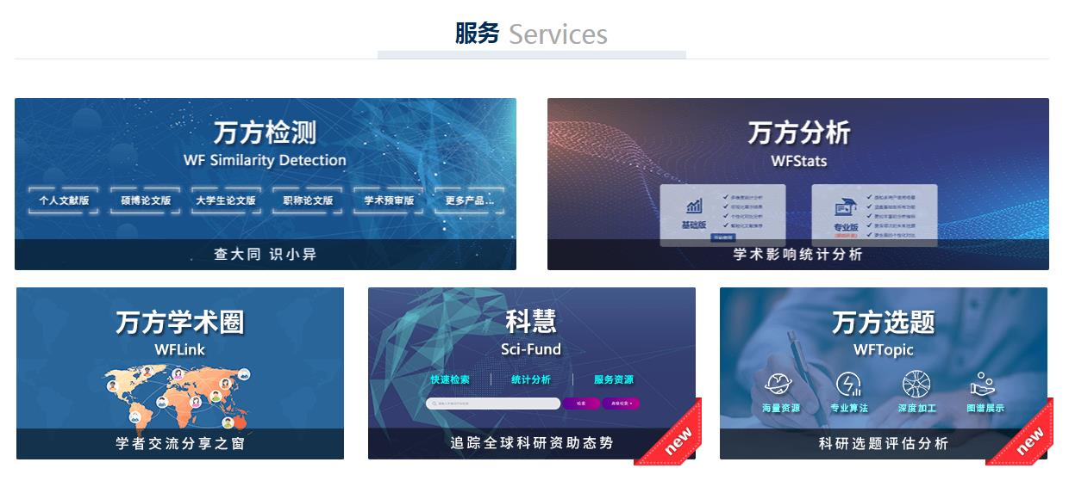
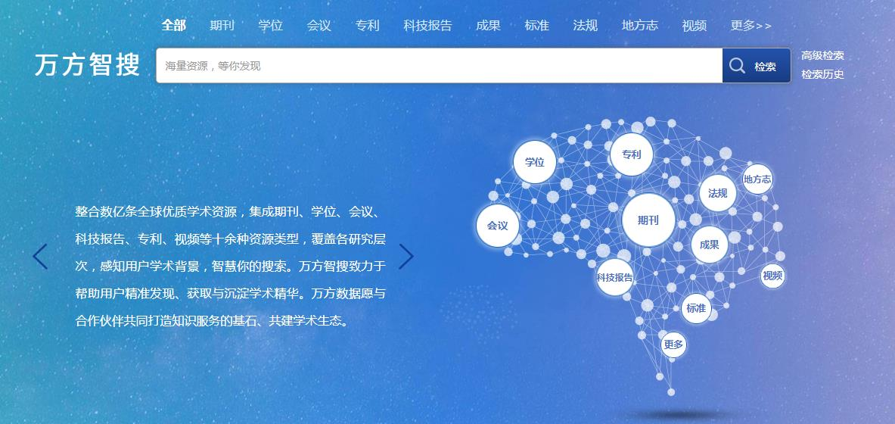
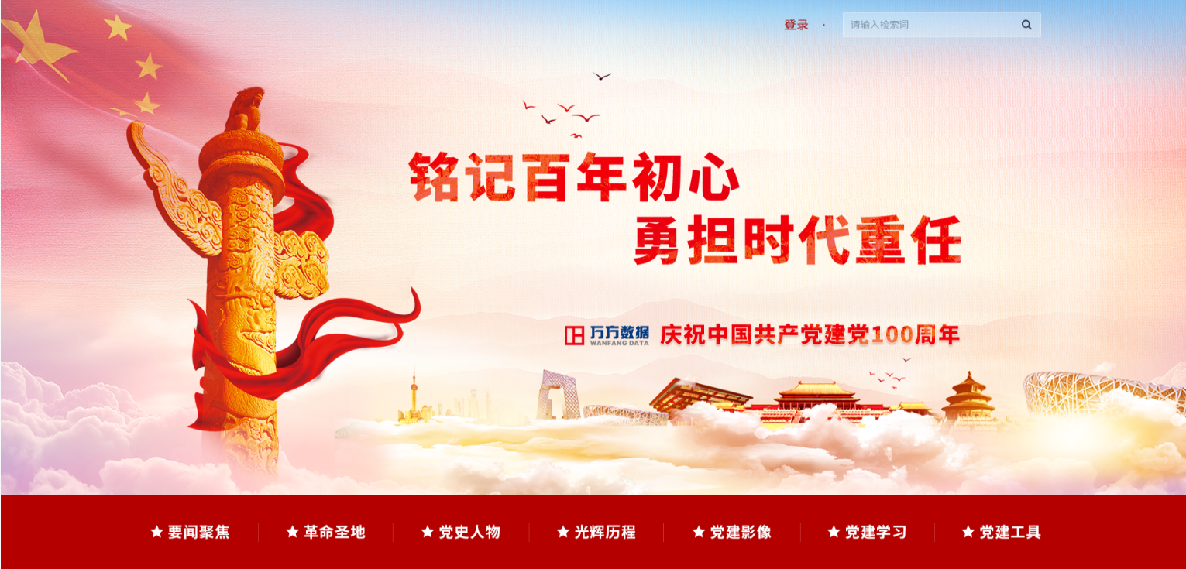
我们还有......
https://www.wanfangdata.com.cn/

